Slide 1
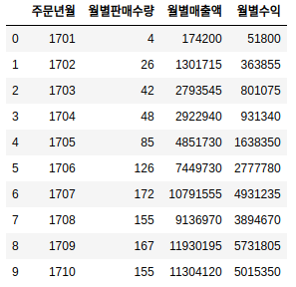
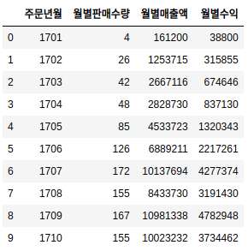
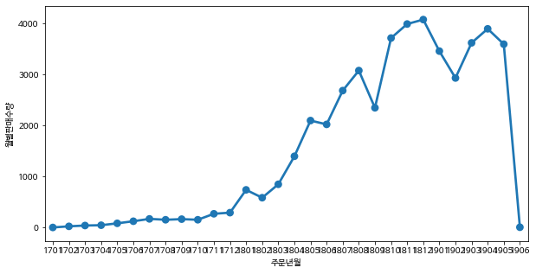
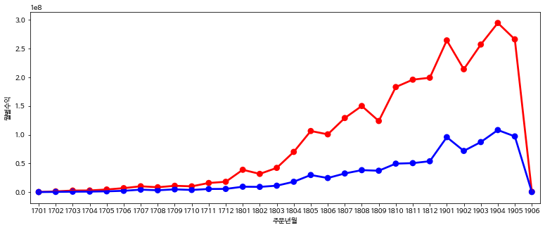
order_sheet(주문년월 수량, 매출액, 수익)
왼쪽은 상품구매금액으로 매출액과 수익잡았을 때,
오른쪽은 실결제구매 파생변수 만들어서 매출액과 수익 잡았을때
(실결제구매금액=상품구매금액-상품할인금액-네이버포인트-적립금사용-쿠폰할)
실결제금액의 그래프
빨강-매출
파랑-수익

Slide 2
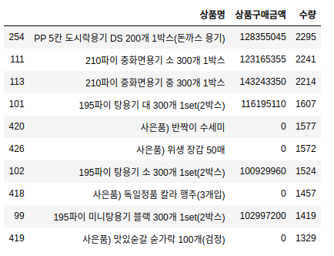
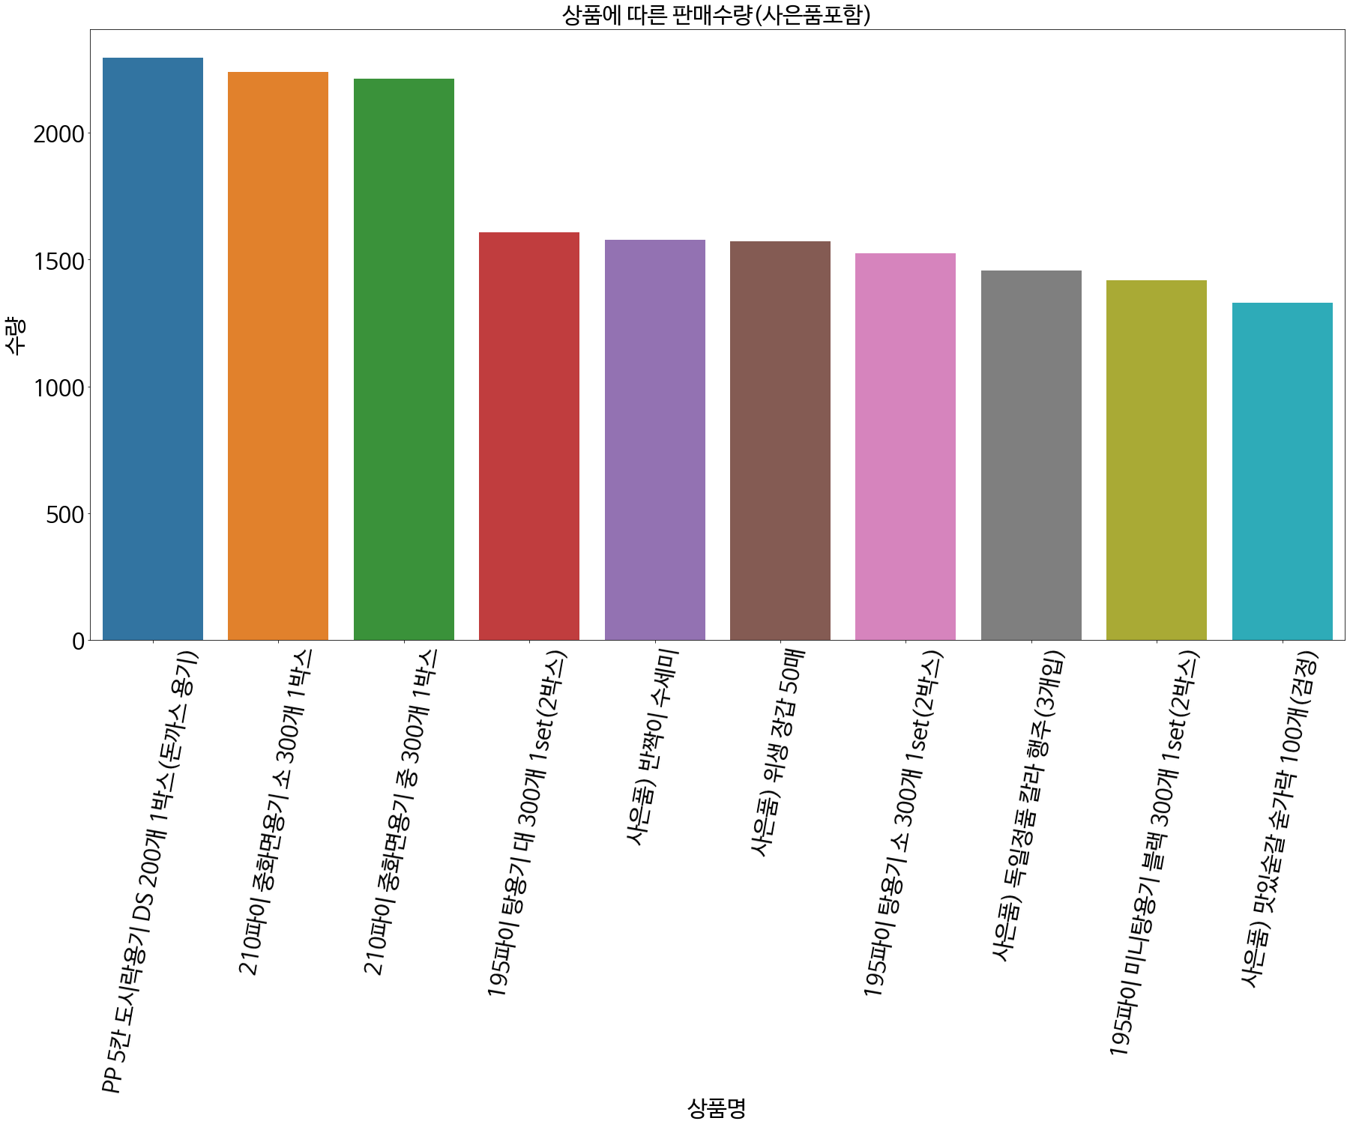
order_sheet(상품명별 수량, 금액)_사은품포함
가장 많이 팔린?제공된? 상품 top10
도시락용기와 면용기 탕용기가 가장 많이 팔리고,
사은품으로는 수세미, 위생장갑, 행주가 가장 많이 제공되었다.(주방용품)

Slide 3
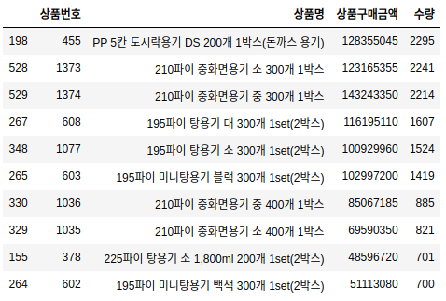
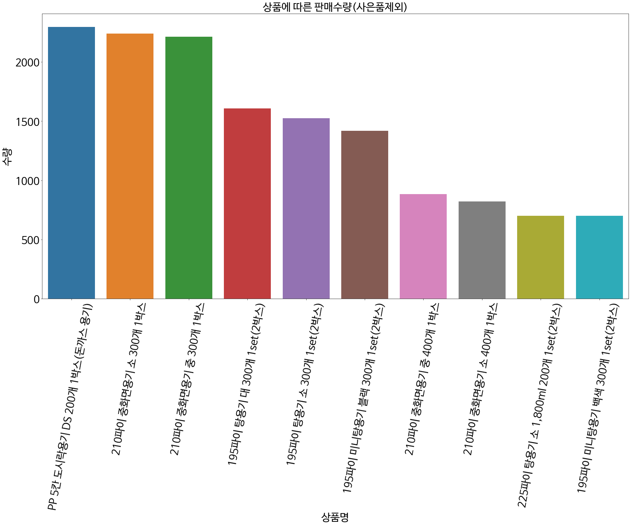
order_sheet(상품명별 수량, 금액)_사은품제외
가장 많이 팔린 top10
실제로 고객들이 구입한 목록을 보면 소상공인의 접속이 많아서 그런지 1박스에 용기의 개수가 많은 제품보다는 개수가 적은제품으로 구입 하는것 같다.(2,3위랑 7,8위차이)

Slide 4
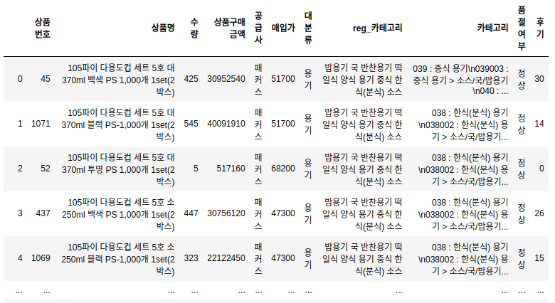
order/product merge
상품명별 수량과 금액테이블과 product 테이블 merge해서
대분류 별로 수량 도출

Slide 5
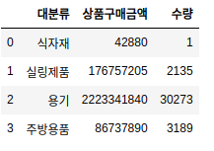
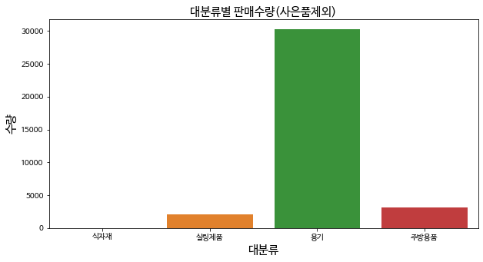
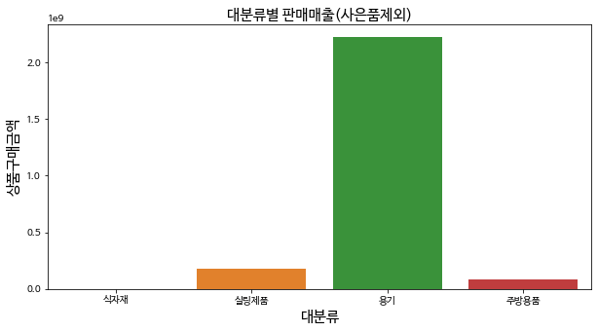
order/product merge(사은품제외)
판매수량은 용기가 압도적으로 많았고, 그다음 주방용품 실링제품순이었다.
하지만 매출은 용기 다음 실링제품 그리고 주방용품 순이었다.

